Slide 1

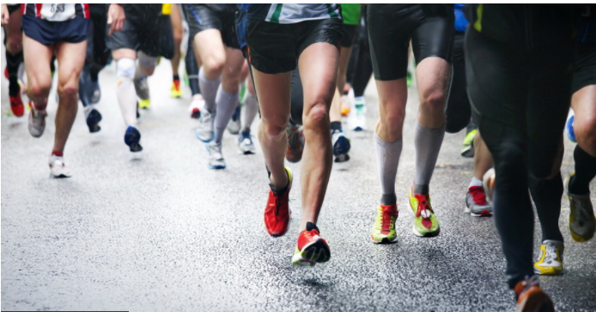
Дипломный проект
Архитектура Спортивного приложения

Slide 2
Немного о себе
Более пяти лет назад пришел в ИТ-консалтинг из корпоративного бизнеса
Работаю в сфере внедрения ЕРП-решений на базе ПО 1С
Пришел на курс для расширения своих рамок в качестве архитектора

Slide 3
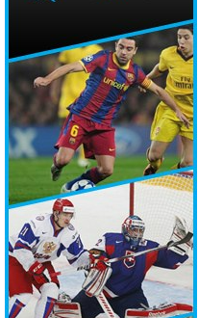
СОБСТВЕННО О ПРИЛОЖЕНИИ 1
Основные Цели:
1 Увеличение доли рынка
2 Увеличение степени лояльности, количества лояльных клиентов и "подписчиков"
3 Повышение объема продаж товаров через интернет
4 Создание позитивного образа корпорации в социуме
Ссылка на репозиторий:
https://github.com/OkulovDenis/-

Slide 4
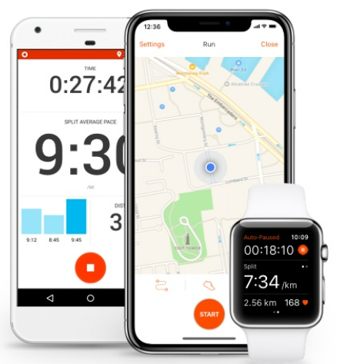
СОБСТВЕННО О ПРИЛОЖЕНИИ 2
ТРЕБОВАНИЯ от бизнеса:
1 "Приложение" должно быть социальной сетью, в которой пользователь (подписчик) смог бы найти информацию о любимых видах спорта, новостях по соревнованиям, местам проведения занятий и возможностям заниматься в различных точках мира
2. Опционально должен быть реализован компонент интернет-магазина
3. В Приложении должно быть комьюнити по интересам и видам спорта
4. В Приложении должен быть реализован механизм облеченного общения мультиязычного состава сообществ
5. В Приложении должно быть реализовано индивидуальное сопровождение в сфере спорта, физической культуры и активного отдыха.
6. Должно быть реализована концептуальная связка между интересами Пользователя и новыми товарами/услугами для спорта и активного отдыха
7. В Приложении должно быть реализовано взаимодействие с внешней средой и географией в сфере спорта, физической культуры и активного отдыха.
8. Интеграция с личными гаджетами в сфере здоровья и спорта IоT

Slide 5
СОБСТВЕННО О ПРИЛОЖЕНИИ 3
НЕФУНКЦИОНАЛЬНЫЕ ТРЕБОВАНИЯ:
1 Система должна быть доступной 24/7(SLA 99,9%) , недоступность системы 2 дня в год.
2. Система должна быть доступной и работать без задержки даже при одновременном количестве пользователей = 40 000 чел.
3. Система должна поддерживать качество передачи информации 4G и 5G
4. Обновление страниц должно проводиться автоматически раз в 10 минут при активном сеансе
5. Индивидуальные данные известного пользователя должны записываться в конце каждого дня в 23 часа
6. Бекап должен храниться в отдельном хранилище на отдельном ЦОД
7. Пользователь должен иметь возможность самостоятельно выкатить бекап в Приложении
8. Актуализация данных о нормативах должна загружаться в Систему извне каждые 7 дней
9. Система должна хранить актуальную информацию при потере соединения с гаджетами в течении 23 часов.
10. Система должна поддерживать минимум 2 типа связи с гаджетами (BluTooth и Интернет)

Slide 6
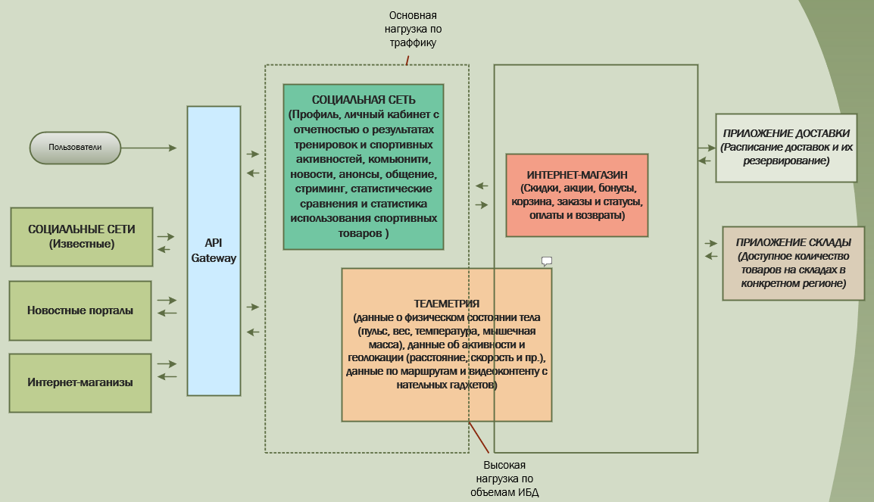
АРХИТЕКТУРА

Slide 7
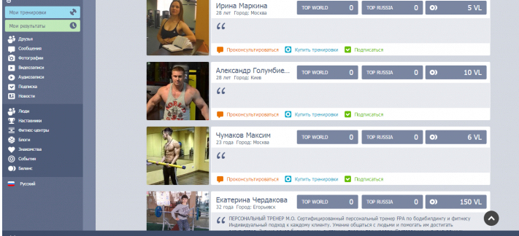
Стейкхолдеры и интересы (1/2)
Случайные пользователи:
1. Интересный контент: новости и анонсы по темам активного отдыха и спортивных мероприятий
2. Возможность найти сообщества единомышленников
3. Возможность узнать новые подходы в области спортивных мероприятий
4. Получать информацию о новых местах для занятий конкретными видами спорта и активного отдыха.
Известные пользователи:
1. Все то, что у случайных пользователей
2. Возможность учитывать свои спортивные результаты и получать анализ с самим собой, друзьями и публичными результатами членов сообществ
3. Возможность учитывать свои метрики и анализировать их
4. Возможность учитывать сроки службы и качество спортивных инструментов и спецодежды
5. Возможность выбора и покупки адекватно известной спортивной одежды и инвентаря
6. Получение организационных услуг для инорегиональных спортивных акций
Акционеры:
1. Привлечение реально-заинтересованных клиентов для продажи им товаров по спортивной тематике
2. Получение БигДата о спортивных любителях
3. Расширение масштабов своего бизнеса до глобального уровня
4. ЕРП-зация бизнеса
5. Снижение трансакционных издержек
6. Оптимизации рабочего и оборотного капитала

Slide 8
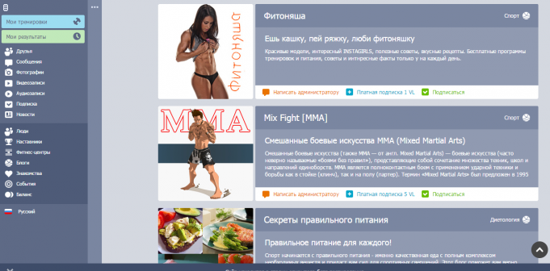
Стейкхолдеры и интересы (2/2)
CRM:
1. Получение достоверной информации о предпочтения известных пользователей
2. Выравнивание Воронки продаж
Продажи:
1. Повышение продаж в интернете
2. Снижение рекламаций
3. Повышение доли рынка
Админы:
1. Легкость обслуживания Системы из-за четкого мониторинга событий и логирования
2. Простота Обновлений
3. Легкость масштабирования
Разработчики:
1. Легкость развития Системы
2. Понятность и предсказуемость задач при изменениях
Поставщики продукции
1. Простота и предсказуемость плана поставок
2. Минимальные возвраты неликвида
Логисты:
1. Долгосрочность назначения расписания доставок
2. Минимизация переносов/отказов

Slide 9
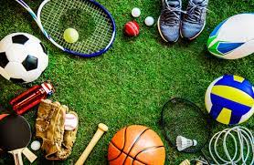
Риски и болевые точки
Бизнес-риски
1. Пользователи фронт-приложения (соцсети) будут отдавать предпочтение другим интернет-магазинам спорттоваров
- Способ 1.Необходимо наиболее точно соответствовать интересам известных пользователей в плане товарного ассортимента
- Способ 2. Необходимо сделать оба приложения (фронт и интернет-магазин) максимально удобными
2. Слишком развитое (дорогое) фронт-приложение будет снижать эффективность всего проекта
- Способ 1. Нужно расширять линейку продаж на одного известного пользователя (охват максимального числа потребностей по тематике)
- Способ 2. Необходимо интегрироваться в другие социальные сети и приложения для заполнения "сервисных пустот"
Технические риски
1. Слишком уязвимая Система в смысле интеграций между приложениями
- Способ 1. Нужно вкладывать дополнительные ресурсы для отказоустойчивости и быстроты интеграции
- Способ 2. Постоянно оптимизировать формат сообщений и сокращать траффик информации к передаче
2. Высокие требования к безопасности персональных данных (высокое количество персональных метрик) необходимо поддерживать высокими ресурсами

Slide 10
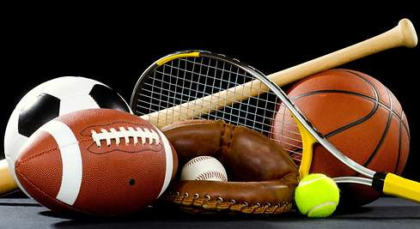
Выводы и ценные заметки
Covid-19 сильно ударил по спортивному миру. Матчи приостановлены, будущее сезонов и игроков неясно. Однако шумиха вокруг спорта в социальных сетях не пошатнулась. Мини - сериал Майкла Джордана «Последний танец» собрал более 1,5 миллионов твитов во время финала!
Wrestlemania WWE привлекла 13,8 миллиона человек во всех социальных сетях. Твит о победе в премьер-лиге Ливерпуля получил 464,5 тыс. Лайков и 229,8 тыс. Ретвитов!
Вывод? Спортивные фанатики всегда рады рассказать о своей любимой спортивной команде и спортсменах.
1 НЕОБХОДИМО РАЗВИВАТЬ ИНКЛЮЗИВНОСТЬ БИЗНЕСА, СОТВЕТСТВЕННО ПРИЛОЖЕНИЙ
2 НЕ НУЖНО ИЗОБРЕТАТЬ ВЕЛОСИПЕД
3 ОТКРЫТОСТЬ = ЧЕСТНОСТЬ = УСПЕХ

Slide 11
Спасибо за внимание!

